Slide 1
BEYLİKDÜZÜ
REHBERLİK VE ARAŞTIRMA MERKEZİ
EKİM 2018 ÖZEL EĞİTİM GÜNCESİ/BÜLTENİ
HazIrlayan: Beylİkdüzü Ram
Özel eğİtİm hİzmetlerİ bölümü

Slide 2
İstanbul İl mİllİ eğİtİm müdürlüğü ekİm 2018 eylem planI DOĞRULTUSUNDA HAZIRLANAN İLK ÖZEL EĞİTİM GÜNCEMİZ/BÜLTENİMİZ İLE SİZLERLEYİZ
İstanbul İl Milli Eğitim Müdürlüğümüzce yayımlanan Ekim 2018 İl Eylem Planı’nda yer alan faaliyetler Beylikdüzü İlçe Milli Eğitim Müdürlüğü Özel Eğitim Hizmetleri’nden sorumlu şube müdürümüz Sayın Murat TETİK, Beylikdüzü RAM müdürümüz Sayın Vedat YOLDAŞ ve İlçe Özel Eğitim Hizmetleri Kurulu’nun katılımı ile gerçekleştirilen toplantıda ayrıntılı olarak değerlendirilmiş olup; Ekim ayı ve sonrasındaki süreçlerde yayımlanacak olan Eylem Planlarına bağlı olarak yürütülecek çalışmalar konusunda ilçemiz faaliyetleri planlanmıştır.
Planlanan faaliyetler kapsamında Beylikdüzü İlçe Milli Eğitim Müdürlüğü ve Beylikdüzü Rehberlik ve Araştırma Merkezi koordinasyonunda yürütülen çalışmalarımıza dair derlediklerimizi sizlerle paylaşıyoruz. Özel Eğitime dair ilk günce/bülten olarak hazırlanan çalışmamızın, resmi ve özel her kademedeki tüm okullarımızın gerçekleştirecekleri özel eğitime ilişkin faaliyetler ile her geçen gün daha da zenginleşeceğine inancımızın tam olduğunu belirtmek isteriz.
http://beylikduzuram.meb.k12.tr/

Slide 3
Beylİkdüzü rehberlİk ve araştIrma merkezİ
Özel Eğitim Hizmetleri Bölümü çalışmaları kapsamında;
Özel Eğitim Sınıfı Kılavuzu
Güncel RAM Kılavuzu
RAM’a Yönlendirme Süreçlerinde Kullanılacak Güncel Bakanlık Formları
Kurumumuz internet sitesi üzerinden erişime sunulmuştur.
Ayrıca herhangi bir yetersizlik veya süregelen hastalıktan dolayı okullaşması sağlanamayan, özel eğitime ihtiyaç duyan çocuklarımızın Rehberlik ve Araştırma Merkezi’ne yönlendirilmesi süreçlerinde okullarımıza destek bir içerik olması açısından; ilçemiz Özel Eğitim Okulları ve bünyesinde özel eğitim sınıfı bulunan okullarımıza ait liste Beylikdüzü Rehberlik ve Araştırma Merkezi internet sitesi/Özel Eğitim Hizmetleri Bölümü sekmesi altında erişime sunulmuştur.
http://beylikduzuram.meb.k12.tr/

Slide 4
Destek Eğİtİm ODALARININ AÇILMASI VE GELİŞTİRİLMESİ
Kaynaştırma öğrencilerinin destekleneceği Destek Eğitim Odaları’nın açılması ve geliştirilmesi süreçlerine yönelik olarak ilçemiz Rehberlik Öğretmenleri ile gerçekleştirilen toplantıda gerekli bilgilendirme yapılmış olup;
Özel Eğitim Hizmetleri Yönetmeliği
Destek Eğitim Odası Kılavuzu
Beylikdüzü RAM internet sitesi üzerinden erişime sunulmuş ve Rehberlik Öğretmenlerimiz konuya ilişkin olarak bilgilendirilmişlerdir.
http://beylikduzuram.meb.k12.tr/

Slide 5
30/10/2018-31/10/2018 tarİhlerİnde gerçekleştİrİlen eğİtİm faalİyetİmİz
Ekim ayı eylem planında yer alan özel yetenekli öğrencilere ilişkin faaliyet kapsamında, okul rehberlik servislerinin özel yetenekli öğrencilerin eğitim gördükleri okullarındaki öğretmenlere ve velilerine yönelik olarak gerçekleştirmeleri gereken bilgilendirme ve seminer çalışmalarına destek sağlanması amacıyla ilçemiz Rehberlik Öğretmenlerine yönelik olarak ‘Özel Yetenekliler Destek Eğitim Odası Farkındalık Semineri’ gerçekleştirilmiştir.
http://beylikduzuram.meb.k12.tr/

Slide 6
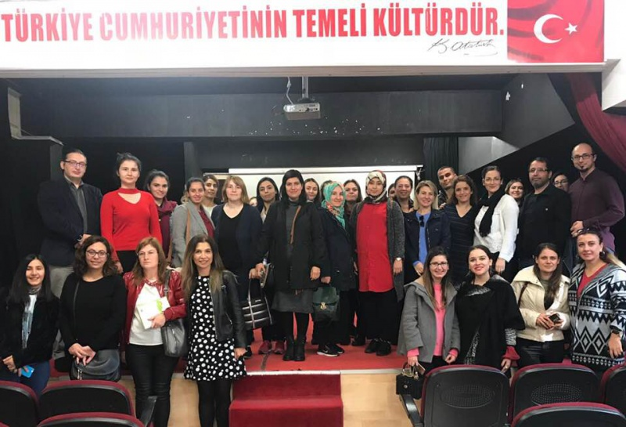

Slide 7
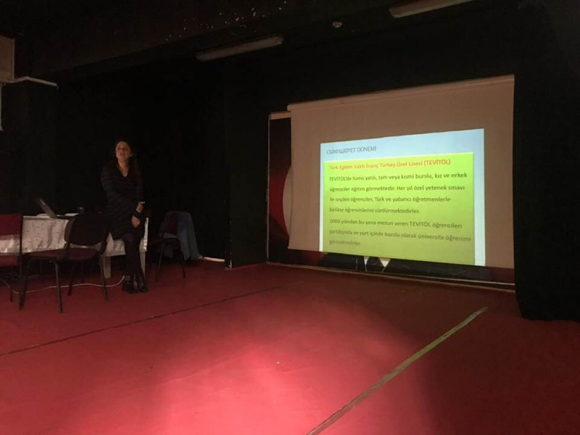

Slide 8
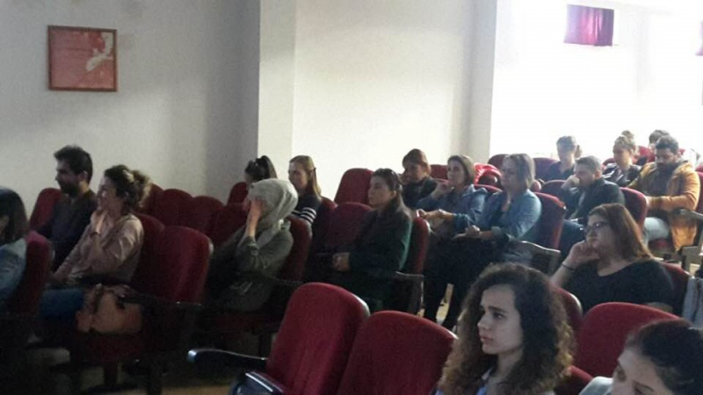

Slide 9
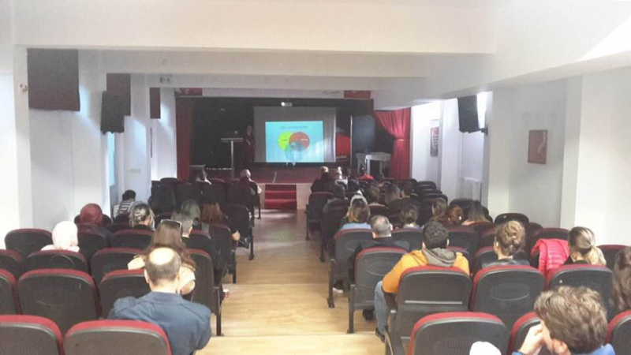

Slide 10
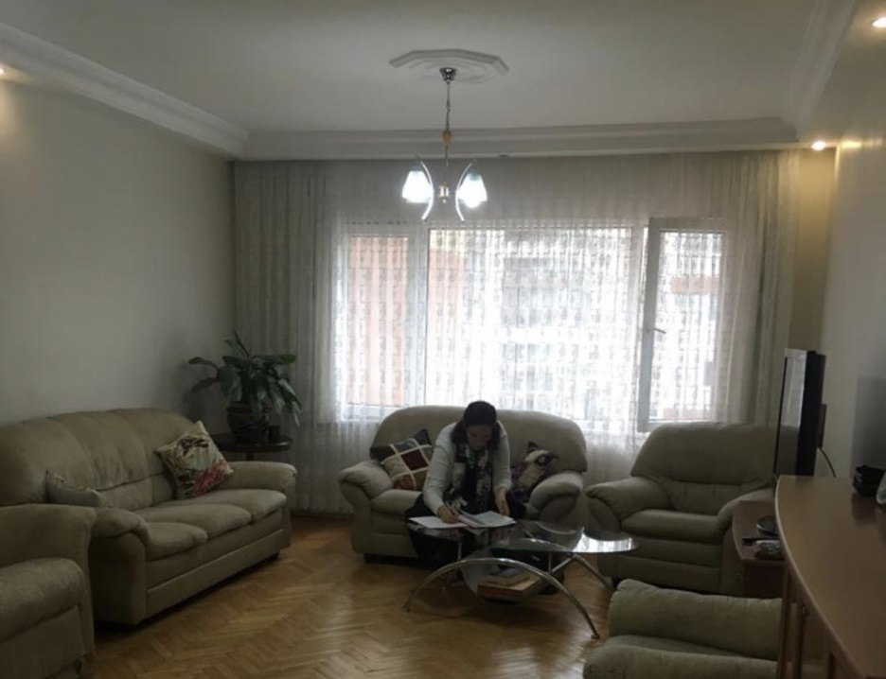
Evde eğİtİm süreçlerİne İlİşkİn ev zİyaretlerİmİze devam edİlmektedİr

Slide 11
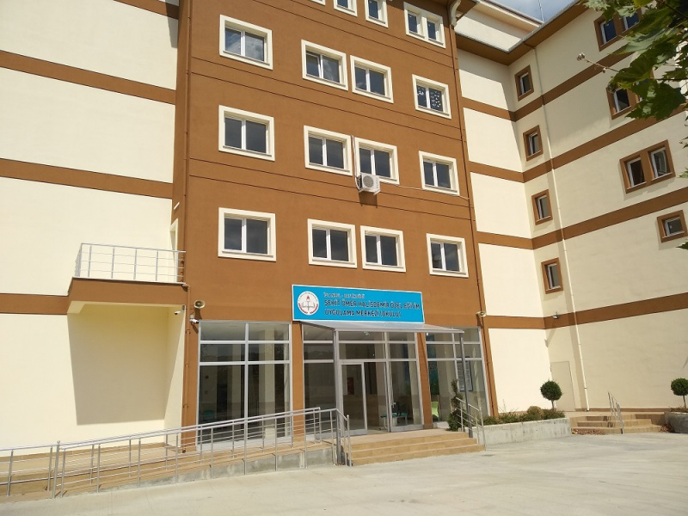
İLÇEMİZ ÖZEL EĞİTİM OKULLARINDAN
ŞEHİT ÖMER HALİSDEMİR
ÖZEL EĞİTİM UYGULAMA OKULU(I. VE II. KADEME) ZİYARETİMİZİ GERÇEKLEŞTİRDİK

Slide 12
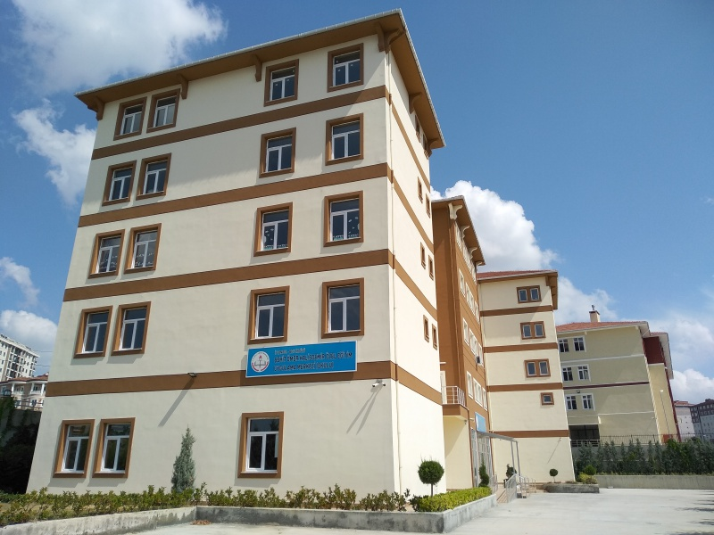

Slide 13
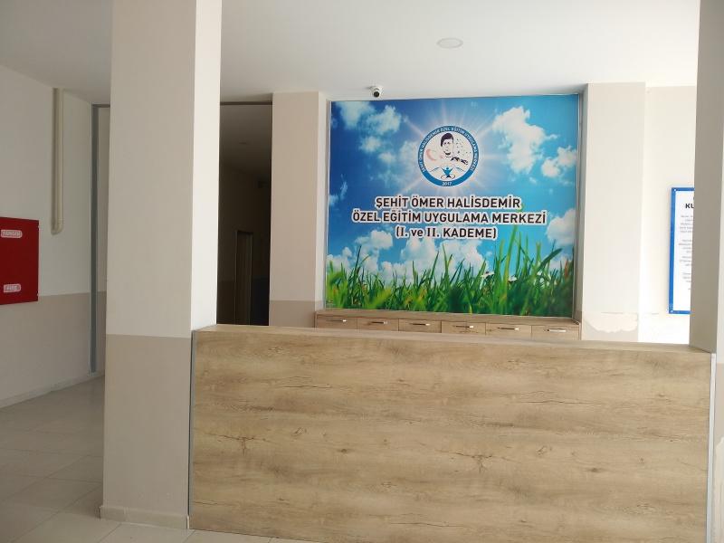

Slide 14
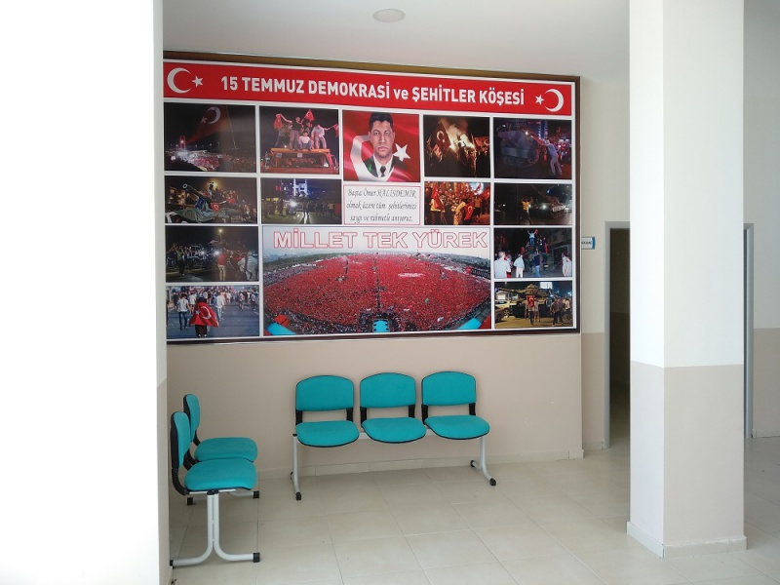

Slide 15
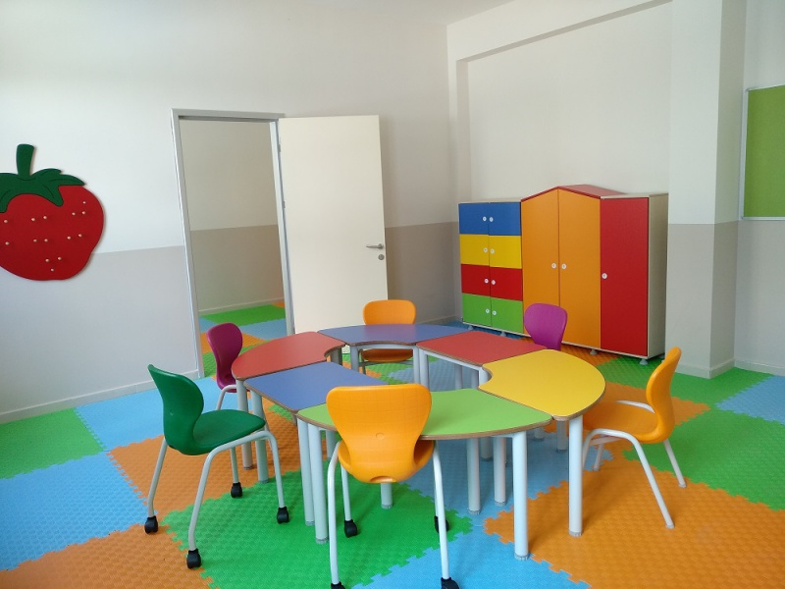

Slide 16
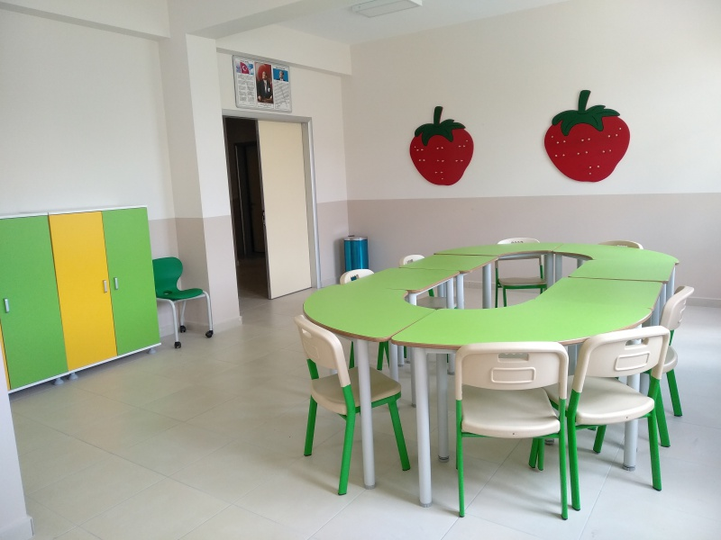

Slide 17
EYLEM PLANLARINA BAĞLI OLARAK YÜRÜTÜLECEK ÇALIŞMALAR
İstanbul İl Milli Eğitim Müdürlüğümüzce Kasım 2018 ayı Eylem Planı yayımlanmış olup; Beylikdüzü İlçe Milli Eğitim Müdürlüğü ve Beylikdüzü Rehberlik ve Araştırma Merkezi koordinasyonunda faaliyet planı resmi/özel tüm okullarımıza ulaştırılmış ve faaliyetler sürdürülmektedir. Ekim 2018 ve Kasım 2018 Eylem Planları’na İstanbul İl Milli Eğitim Müdürlüğü internet sitesi üzerinden ulaşılabilmektedir.
‘BİLSEM Tanılama Süreçlerine İlişkin Kılavuz’ Özel Eğitim ve Rehberlik Hizmetleri Genel Müdürlüğü internet sitesi üzerinden yayımlanmış olup; resmi/özel tüm ilkokullarımızın kılavuza ilişkin takvime ulaşmaları ve süreci takip etmeleri gerekmektedir. İlgili kılavuza Beylikdüzü RAM internet sitesi üzerinden de ulaşılabilmektedir.
http://beylikduzuram.meb.k12.tr/

Slide 18
BEYLİKDÜZÜ REHBERLİK VE ARAŞTIRMA MERKEZİ
Cumhuriyet Mah. Atatürk Bulvarı
ADM İş Merkezi No:8/1
Beylikdüzü
İletişim: (212) 871 00 24
http://beylikduzuram.meb.k12.tr/

